Slide 1
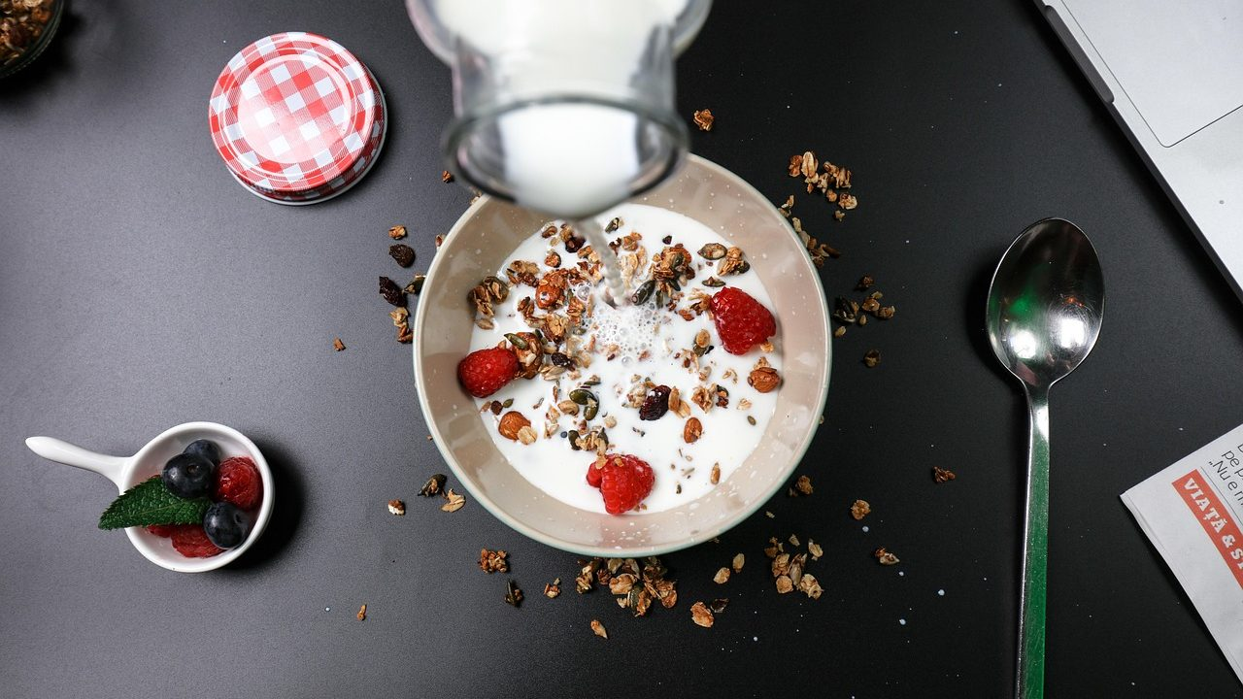
Yogur natural: qué
aporta y cómo llevarlo
a la mesa
Salud y Estética
Ver el OA en saludyestetica.lumbre.lat
Notes:
Objeto de aprendizaje de Lumbre · Salud y Estética
Enlace: https://saludyestetica.lumbre.lat/object/sye-bib-oa28-yogur-natural

Slide 2
Acerca de este OA · 1 de 2
Objetivo
Distinguir el yogur natural del azucarado, medir una porción casera y decidir cómo comprarlo, guardarlo y servirlo, separando la intolerancia a la lactosa de la alergia a la proteína de leche.
Descripción
Ficha de la biblioteca de alimentos: qué aporta el yogur natural, cómo se mide una porción casera, cómo llevarlo a la mesa, una preparación sencilla, compra y conservación, y los mitos que conviene dejar en el anaquel.
Yogur natural: qué aporta y cómo llevarlo a la mesa
2 / 67
Notes:
Enlace al OA: https://saludyestetica.lumbre.lat/object/sye-bib-oa28-yogur-natural

Slide 3
Acerca de este OA · 2 de 2
Autoría: Salud y Estética
Etiquetas: yogur natural · lácteos · calcio · azúcar añadido · intolerancia · conservación
Yogur natural: qué aporta y cómo llevarlo a la mesa
3 / 67
Notes:
Continuación de «Acerca de este OA» (2 de 2).

Slide 4
Yogur natural: qué aporta y cómo llevarlo a la mesa · 1 de 2
Público y alcance
Cualquier persona que compra, cocina o quiere entender un alimento.
Caso ficticio. En el pasillo de refrigerados, Ana —nombre inventado— sostiene dos envases de yogur. Uno dice «natural» y el otro «sabor fresa»; uno se anuncia como «griego» y el otro como «estilo griego»; uno promete «sin azúcar» y otro «con cultivos vivos». Ana quiere resolver el desayuno de la semana.
Yogur natural: qué aporta y cómo llevarlo a la mesa
4 / 67

Slide 5
Yogur natural: qué aporta y cómo llevarlo a la mesa · 2 de 2
Su madre dice que la leche le da diarrea y no sabe si el yogur es distinto; su sobrino tiene alergia a la proteína de la leche y ella no quiere confundir las dos cosas. Tampoco sabe cuánto servir a un niño, si el yogur «light» es siempre mejor ni si el envase abierto dura toda la semana.
Esta ficha la acompaña en esa decisión: qué aporta el yogur natural, cómo se mide una porción casera, cómo se elige y se guarda, y qué creencias conviene dejar en el anaquel.
Yogur natural: qué aporta y cómo llevarlo a la mesa
5 / 67
Notes:
Continuación de «Yogur natural: qué aporta y cómo llevarlo a la mesa» (2 de 2).

Slide 6
Qué aporta el yogur natural · 1 de 2
El yogur natural se hace fermentando leche con cultivos de bacterias lácticas. Aporta proteína, calcio, fósforo, potasio, riboflavina y vitamina B12; la grasa depende de la leche con la que se hizo, y el azúcar que trae de origen es la lactosa, no azúcar añadido.
Durante la fermentación, parte de la lactosa se transforma en ácido láctico, y por eso el yogur es más espeso y ácido que la leche, pero no es libre de lactosa. El yogur natural sin azúcar añadido y el yogur con fruta o azúcar son productos distintos: el segundo puede llevar azúcares libres y saborizantes.
Yogur natural: qué aporta y cómo llevarlo a la mesa
6 / 67

Slide 7
Qué aporta el yogur natural · 2 de 2
Los cultivos vivos son parte del alimento, no un medicamento: no curan infecciones ni sustituyen un tratamiento. El yogur aporta nutrientes, pero no cubre solo una comida ni es indispensable para todos.
Yogur natural: qué aporta y cómo llevarlo a la mesa
7 / 67
Notes:
Continuación de «Qué aporta el yogur natural» (2 de 2).

Slide 8
Porción y medida casera · 1 de 4
Una porción casera es una taza de yogur o un envase individual pequeño; para una colación, media taza. Se mide con la taza de la cocina o con el envase, no con una balanza. La porción del envase no siempre coincide con la que servirás: un envase grande puede rendir dos o tres porciones, y conviene mirar cuántas contiene antes de comerlo completo.
Yogur natural: qué aporta y cómo llevarlo a la mesa
8 / 67

Slide 9
Porción y medida casera · 2 de 4
Si el yogur es natural y lo endulzas con fruta, la porción de fruta también cuenta. Si es azucarado, trátalo como un postre y no como la base diaria del desayuno. Para un niño, media taza suele ser una medida razonable; para un adulto, una taza. La medida cambia según el resto del plato: con avena y fruta, media taza basta; solo, una taza. Ninguna medida es una regla médica.
Yogur natural: qué aporta y cómo llevarlo a la mesa
9 / 67
Notes:
Continuación de «Porción y medida casera» (2 de 4).

Slide 10
Porción y medida casera · 3 de 4
Alcance de esta ficha
Ficha informativa de un alimento de la biblioteca. Describe qué aporta, cómo se mide una porción casera y cómo se elige o conserva; no prescribe dietas, no fija cantidades clínicas y no sustituye una consulta.
Intolerancia y alergia no son lo mismo
La intolerancia a la lactosa es una dificultad para digerir el azúcar de la leche; la alergia a la proteína de la leche es una reacción del sistema inmunitario. El yogur no es libre de lactosa ni apto para quien tiene alergia. Esta ficha no diagnostica ninguna de las dos.
Yogur natural: qué aporta y cómo llevarlo a la mesa
10 / 67
Notes:
Continuación de «Porción y medida casera» (3 de 4).

Slide 11
Porción y medida casera · 4 de 4
La etiqueta decide más que la palabra «natural»
Revisa la lista de ingredientes y la porción del envase. Un yogur con fruta o azúcar añadida no es el mismo producto que uno natural, aunque ambos sean lácteos fermentados.
Yogur natural: qué aporta y cómo llevarlo a la mesa
11 / 67
Notes:
Continuación de «Porción y medida casera» (4 de 4).

Slide 12
Cómo llevarlo a la mesa · 1 de 2
El yogur natural cabe en el desayuno, en una colación y en preparaciones saladas. Con avena, fruta y canela es un desayuno; con pepino, limón, sal y hierbas es un dip para verdura o tortilla; con limón y especias acompaña pollo o pescado; y con fruta picada es un postre. Si lo compras natural, tú decides el dulzor: agrega fruta madura y evita el azúcar de mesa.
Si lo compras azucarado, úsalo como postre ocasional y no como sustituto del natural en todas las comidas. Combínalo con cereal, fruta, semillas o verdura para que el plato tenga más textura y fibra. No necesita marcas ni sabores especiales para ser útil.
Yogur natural: qué aporta y cómo llevarlo a la mesa
12 / 67

Slide 13
Cómo llevarlo a la mesa · 2 de 2
Si en casa hay alergia a la proteína de la leche, esa persona no consume yogur de leche; hay alternativas vegetales, pero no son equivalentes y hay que leer su etiqueta.
Yogur natural: qué aporta y cómo llevarlo a la mesa
13 / 67
Notes:
Continuación de «Cómo llevarlo a la mesa» (2 de 2).

Slide 14
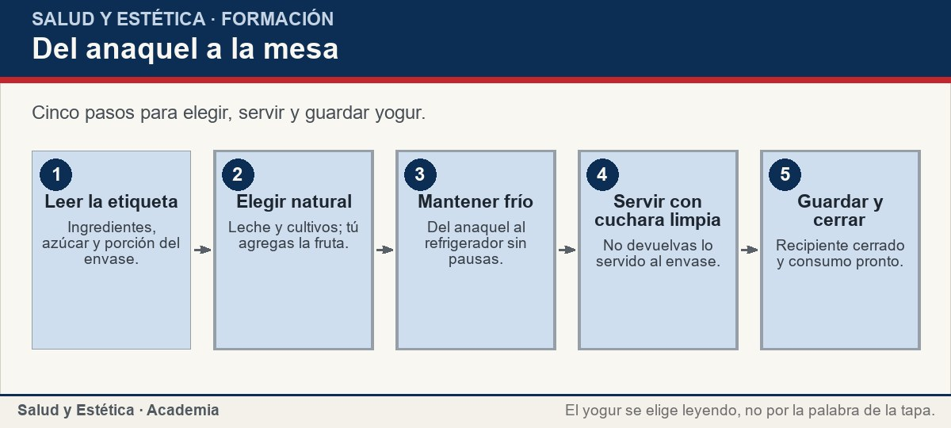
Cómo llevarlo a la mesa
Cinco pasos para elegir, servir y guardar yogur.
Ver imagen original en el OA
Notes:
Imagen del OA: assets/fig-1-flujo.jpg
Texto alternativo: Del anaquel a la mesa
Pie: Cinco pasos para elegir, servir y guardar yogur.
Enlace: https://saludyestetica.lumbre.lat/object/sye-bib-oa28-yogur-natural

Slide 15
Una preparación sencilla
Dip de yogur natural con pepino y limón. Lava el pepino, rállalo o pícalo fino y escúrrelo un poco para que el dip no quede aguado. En un tazón, mezcla yogur natural con el pepino, el jugo de medio limón, una pizca de sal y hierbas picadas como cilantro o hierbabuena. Prueba y ajusta el limón y la sal. Sirve con bastones de zanahoria, jícama o calabacita, o con tortilla. Guarda lo que sobre en un recipiente cerrado en el refrigerador y consúmelo pronto. Usa una cuchara limpia para servir y no devuelvas al envase original lo que ya estuvo en el plato. Si el yogur suelta suero, se mezcla; no es señal de que esté mal.
Yogur natural: qué aporta y cómo llevarlo a la mesa
15 / 67

Slide 16
Una preparación sencilla
Situaciones frecuentes con el yogur y una decisión posible. No es una prescripción: es una forma de ordenar la compra.
Yogur natural: qué aporta y cómo llevarlo a la mesa
16 / 67
Notes:
Título completo de la tabla que sigue.

Slide 17
Tabla · 1 de 2
Situación | Qué observar | Decisión posible
La etiqueta dice «sabor fresa» | Puede llevar azúcar y saborizantes | Compárala con el natural y agrega fruta tú.
Hay intolerancia a la lactosa | No es alergia a la proteína | Prueba una porción pequeña con comida; si molesta, consulta o elige sin lactosa.
Hay alergia a la proteína de leche | Es una reacción inmunitaria | Evita el yogur de leche y lee etiquetas; consulta.
Yogur natural: qué aporta y cómo llevarlo a la mesa
17 / 67
Notes:
Tabla del OA: Tabla
Enlace: https://saludyestetica.lumbre.lat/object/sye-bib-oa28-yogur-natural

Slide 18
Tabla · 2 de 2
Situación | Qué observar | Decisión posible
El envase está hinchado | Puede estar contaminado | No lo compres ni lo pruebes.
Sobró yogur servido | Ya estuvo en el plato | No lo devuelvas al envase; guárdalo aparte y consúmelo pronto.
Dice «estilo griego» | Puede llevar espesantes | Lee los ingredientes y compara la proteína.
Yogur natural: qué aporta y cómo llevarlo a la mesa
18 / 67
Notes:
Tabla del OA: Tabla
Enlace: https://saludyestetica.lumbre.lat/object/sye-bib-oa28-yogur-natural

Slide 19
Compra, conservación e higiene · 1 de 2
Lee la etiqueta: el yogur natural lleva leche y cultivos; si entre los primeros ingredientes aparecen azúcar, jarabe o preparación de fruta, es un yogur azucarado. «Sin azúcar añadido» no significa «sin azúcar»: la lactosa sigue ahí.
«Griego» suele indicar yogur colado, más espeso y con más proteína por porción; «estilo griego» puede lograrse con espesantes, así que hay que leer los ingredientes. Elige envases fríos, sin golpes ni hinchazón, y revisa la fecha. En casa, guárdalo en el refrigerador, no lo dejes a temperatura ambiente y usa una cuchara limpia. No devuelvas a la taza lo que ya serviste.
Yogur natural: qué aporta y cómo llevarlo a la mesa
19 / 67

Slide 20
Compra, conservación e higiene · 2 de 2
Si huele mal, tiene moho o el envase está hinchado, descártalo. La leche y el yogur pasteurizados se conservan en frío; la leche cruda no se recomienda.
Yogur natural: qué aporta y cómo llevarlo a la mesa
20 / 67
Notes:
Continuación de «Compra, conservación e higiene» (2 de 2).

Slide 21
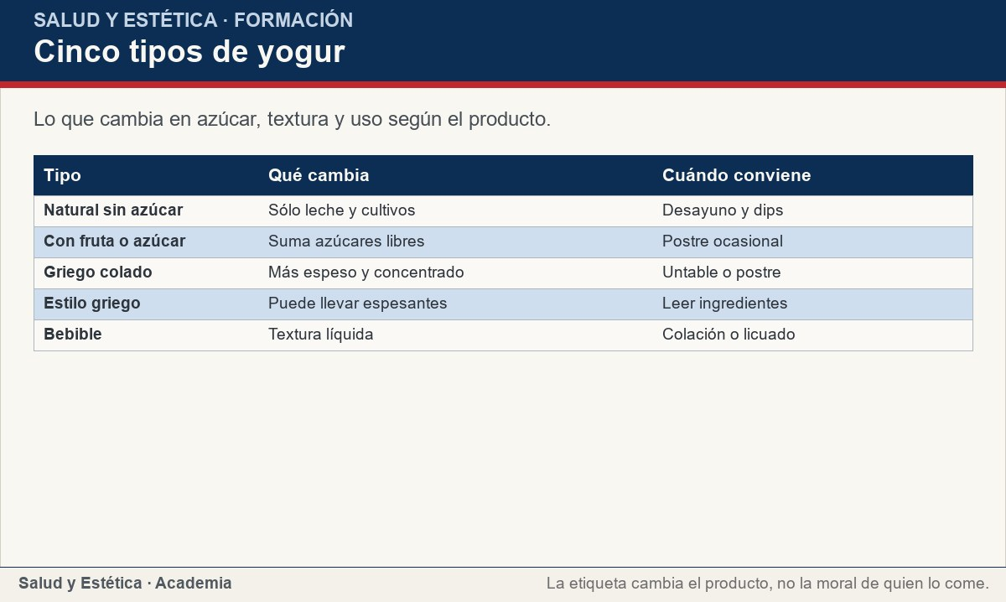
Compra, conservación e higiene
Lo que cambia en azúcar, textura y uso según el producto.
Ver imagen original en el OA
Notes:
Imagen del OA: assets/fig-2-matriz.jpg
Texto alternativo: Cinco tipos de yogur
Pie: Lo que cambia en azúcar, textura y uso según el producto.
Enlace: https://saludyestetica.lumbre.lat/object/sye-bib-oa28-yogur-natural

Slide 22
Mitos frecuentes · 1 de 2
«El yogur natural es amargo y no gusta»: es ácido, no amargo; con fruta madura o canela se acepta mejor. «El yogur light siempre es mejor»: depende de la etiqueta; algunos cambian azúcar por edulcorantes y otros sólo reducen grasa. «El yogur cura la diarrea»: no es un medicamento; si la diarrea persiste, se consulta.
Yogur natural: qué aporta y cómo llevarlo a la mesa
22 / 67

Slide 23
Mitos frecuentes · 2 de 2
«Si eres intolerante a la lactosa no puedes comer yogur»: algunas personas toleran porciones pequeñas, pero no es una garantía; la intolerancia y la alergia son cosas distintas. «El griego siempre tiene más proteína»: depende de si está colado o sólo espesado. «El azucarado es un desayuno»: es más bien un postre.
Ninguna creencia vuelve al yogur bueno o malo: se elige leyendo y se disfruta con medida.
Yogur natural: qué aporta y cómo llevarlo a la mesa
23 / 67
Notes:
Continuación de «Mitos frecuentes» (2 de 2).

Slide 24
Mitos frecuentes · Cómo elegir, servir y guardar yogur · Paso 1 de 6
Lee la etiqueta
Revisa la lista de ingredientes y la porción del envase. El yogur natural lleva leche y cultivos; si el azúcar o la fruta aparecen entre los primeros ingredientes, es un producto azucarado.
Yogur natural: qué aporta y cómo llevarlo a la mesa
24 / 67
Notes:
Recorrido: Cómo elegir, servir y guardar yogur
Paso 1 de 6: Lee la etiqueta
Texto del paso: Revisa la lista de ingredientes y la porción del envase. El yogur natural lleva leche y cultivos; si el azúcar o la fruta aparecen entre los primeros ingredientes, es un producto azucarado.
Enlace: https://saludyestetica.lumbre.lat/object/sye-bib-oa28-yogur-natural

Slide 25
Mitos frecuentes · Cómo elegir, servir y guardar yogur · Paso 2 de 6
Distingue griego de estilo griego
El yogur colado es más espeso y concentrado; el «estilo griego» puede lograrse con espesantes. Compara ingredientes y porción, no sólo la palabra de la tapa.
Yogur natural: qué aporta y cómo llevarlo a la mesa
25 / 67
Notes:
Recorrido: Cómo elegir, servir y guardar yogur
Paso 2 de 6: Distingue griego de estilo griego
Texto del paso: El yogur colado es más espeso y concentrado; el «estilo griego» puede lograrse con espesantes. Compara ingredientes y porción, no sólo la palabra de la tapa.
Enlace: https://saludyestetica.lumbre.lat/object/sye-bib-oa28-yogur-natural

Slide 26
Mitos frecuentes · Cómo elegir, servir y guardar yogur · Paso 3 de 6
Mantén la cadena de frío
Toma el envase al final de la compra, guárdalo pronto en el refrigerador y no lo dejes a temperatura ambiente. Revisa la fecha y descarta los envases hinchados o con moho.
Yogur natural: qué aporta y cómo llevarlo a la mesa
26 / 67
Notes:
Recorrido: Cómo elegir, servir y guardar yogur
Paso 3 de 6: Mantén la cadena de frío
Texto del paso: Toma el envase al final de la compra, guárdalo pronto en el refrigerador y no lo dejes a temperatura ambiente. Revisa la fecha y descarta los envases hinchados o con moho.
Enlace: https://saludyestetica.lumbre.lat/object/sye-bib-oa28-yogur-natural

Slide 27
Mitos frecuentes · Cómo elegir, servir y guardar yogur · Paso 4 de 6
Sirve con cuchara limpia
Usa una cuchara limpia y seca. No devuelvas al envase original lo que ya estuvo en el plato; pasa la porción a un tazón y guarda el resto cerrado.
Yogur natural: qué aporta y cómo llevarlo a la mesa
27 / 67
Notes:
Recorrido: Cómo elegir, servir y guardar yogur
Paso 4 de 6: Sirve con cuchara limpia
Texto del paso: Usa una cuchara limpia y seca. No devuelvas al envase original lo que ya estuvo en el plato; pasa la porción a un tazón y guarda el resto cerrado.
Enlace: https://saludyestetica.lumbre.lat/object/sye-bib-oa28-yogur-natural

Slide 28
Mitos frecuentes · Cómo elegir, servir y guardar yogur · Paso 5 de 6
Mide la porción
Una taza es una porción casera; media taza para una colación. Si el envase es grande, divide la porción y no lo comas completo sin mirar cuántas contiene.
Yogur natural: qué aporta y cómo llevarlo a la mesa
28 / 67
Notes:
Recorrido: Cómo elegir, servir y guardar yogur
Paso 5 de 6: Mide la porción
Texto del paso: Una taza es una porción casera; media taza para una colación. Si el envase es grande, divide la porción y no lo comas completo sin mirar cuántas contiene.
Enlace: https://saludyestetica.lumbre.lat/object/sye-bib-oa28-yogur-natural

Slide 29
Mitos frecuentes · Cómo elegir, servir y guardar yogur · Paso 6 de 6
Acompaña y guarda
Combina el yogur natural con fruta, avena o verdura. Guarda lo que sobre en frío y consúmelo pronto; si huele mal o cambia de color, descártalo.
Yogur natural: qué aporta y cómo llevarlo a la mesa
29 / 67
Notes:
Recorrido: Cómo elegir, servir y guardar yogur
Paso 6 de 6: Acompaña y guarda
Texto del paso: Combina el yogur natural con fruta, avena o verdura. Guarda lo que sobre en frío y consúmelo pronto; si huele mal o cambia de color, descártalo.
Enlace: https://saludyestetica.lumbre.lat/object/sye-bib-oa28-yogur-natural

Slide 30
Mitos frecuentes · Caso ficticio: el carrito de Ana · Paso 1 de 3
Los datos del caso
Caso ficticio. Ana, nombre inventado, quiere yogur para el desayuno de la semana. Su madre evita la leche porque le da diarrea; su sobrino tiene alergia a la proteína de la leche. Ana duda entre un envase «natural», uno «sabor fresa», uno «griego» y uno «estilo griego» que están en oferta.
Yogur natural: qué aporta y cómo llevarlo a la mesa
30 / 67
Notes:
Recorrido: Caso ficticio: el carrito de Ana
Paso 1 de 3: Los datos del caso
Texto del paso: Caso ficticio. Ana, nombre inventado, quiere yogur para el desayuno de la semana. Su madre evita la leche porque le da diarrea; su sobrino tiene alergia a la proteína de la leche. Ana duda entre un envase «natural», uno «sabor fresa», uno «griego» y uno «estilo griego» que están en oferta.
Enlace: https://saludyestetica.lumbre.lat/object/sye-bib-oa28-yogur-natural

Slide 31
Mitos frecuentes · Caso ficticio: el carrito de Ana · Paso 2 de 3
Lo que se observa
El «sabor fresa» lleva azúcar y preparación de fruta; el «estilo griego» puede llevar espesantes. La madre de Ana no tiene un diagnóstico y su molestia puede ser intolerancia, pero eso no se decide en el pasillo. El sobrino tiene una alergia diagnosticada: para él ningún yogur de leche es apto, aunque sea natural.
Yogur natural: qué aporta y cómo llevarlo a la mesa
31 / 67
Notes:
Recorrido: Caso ficticio: el carrito de Ana
Paso 2 de 3: Lo que se observa
Texto del paso: El «sabor fresa» lleva azúcar y preparación de fruta; el «estilo griego» puede llevar espesantes. La madre de Ana no tiene un diagnóstico y su molestia puede ser intolerancia, pero eso no se decide en el pasillo. El sobrino tiene una alergia diagnosticada: para él ningún yogur de leche es apto, aunque sea natural.
Enlace: https://saludyestetica.lumbre.lat/object/sye-bib-oa28-yogur-natural

Slide 32
Mitos frecuentes · Caso ficticio: el carrito de Ana · Paso 3 de 3
Lo que se decide
Ana compra yogur natural sin azúcar y fruta para agregar. Para su madre, ofrece una porción pequeña con comida y le propone consultar si la molestia sigue; también existe la opción sin lactosa, que no es lo mismo que una alternativa vegetal. Para el sobrino, lee las etiquetas y elige una alternativa que no contenga leche, sin ofrecerle «sólo un poquito». Ana guarda todo en frío y sirve con cuchara limpia.
Yogur natural: qué aporta y cómo llevarlo a la mesa
32 / 67
Notes:
Recorrido: Caso ficticio: el carrito de Ana
Paso 3 de 3: Lo que se decide
Texto del paso: Ana compra yogur natural sin azúcar y fruta para agregar. Para su madre, ofrece una porción pequeña con comida y le propone consultar si la molestia sigue; también existe la opción sin lactosa, que no es lo mismo que una alternativa vegetal. Para el sobrino, lee las etiquetas y elige una alternativa que no contenga leche, sin ofrecerle «sólo un poquito». Ana guarda todo en frío y sirve con cuchara limpia.
Enlace: https://saludyestetica.lumbre.lat/object/sye-bib-oa28-yogur-natural

Slide 33
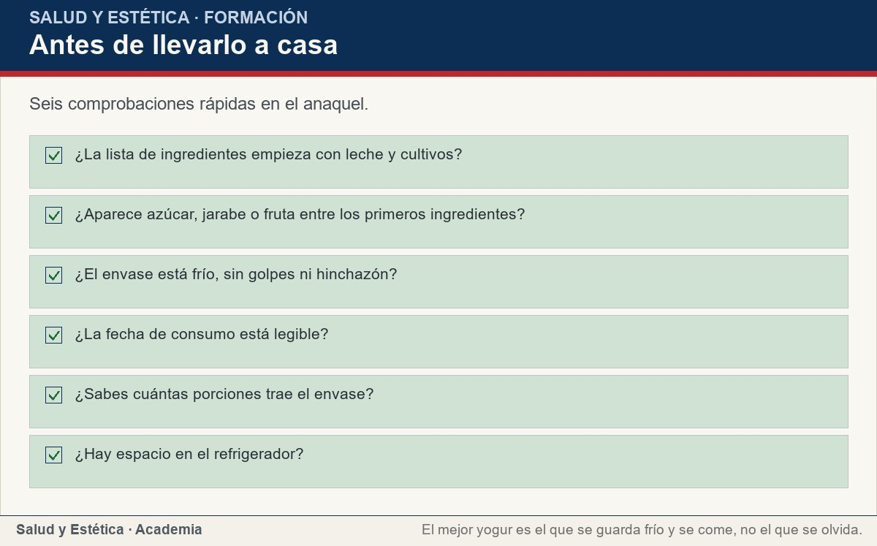
Mitos frecuentes
Seis comprobaciones rápidas en el anaquel.
Ver imagen original en el OA
Notes:
Imagen del OA: assets/fig-3-checklist.jpg
Texto alternativo: Antes de llevarlo a casa
Pie: Seis comprobaciones rápidas en el anaquel.
Enlace: https://saludyestetica.lumbre.lat/object/sye-bib-oa28-yogur-natural

Slide 34
Errores frecuentes · 1 de 2
•
Creer que «natural» significa «sin azúcar». El yogur natural no lleva azúcar añadido, pero conserva la lactosa. El azucarado puede llamarse «natural» y llevar fruta o jarabe; la etiqueta lo aclara.
•
Dar yogur de leche a quien tiene alergia a la proteína de leche. La alergia es una reacción del sistema inmunitario y no se resuelve con «un poquito». Esa persona evita el yogur de leche y se leen las etiquetas de todos los productos.
Yogur natural: qué aporta y cómo llevarlo a la mesa
34 / 67

Slide 35
Errores frecuentes · 2 de 2
•
Confundir intolerancia a la lactosa con alergia. La intolerancia es una dificultad para digerir el azúcar de la leche; la alergia es una reacción a la proteína. Se parecen en algunas molestias, pero no son lo mismo ni se manejan igual.
•
Guardar el yogur fuera del refrigerador o devolver lo servido al envase. El yogur es un alimento perecedero. Se guarda en frío, se sirve con cuchara limpia y no se devuelve al envase lo que ya estuvo en el plato.
Yogur natural: qué aporta y cómo llevarlo a la mesa
35 / 67
Notes:
Continuación de «Errores frecuentes» (2 de 2).

Slide 36
Criterios para decidir · 1 de 3
1.
Si el envase está hinchado, roto o con moho, no lo compres ni lo pruebes.
2.
Si buscas la base del desayuno, elige yogur natural y agrega fruta tú.
3.
Si hay alergia a la proteína de leche, evita el yogur de leche y lee etiquetas.
4.
Si hay intolerancia a la lactosa, prueba una porción pequeña con comida y observa; no es una regla para todos.
Yogur natural: qué aporta y cómo llevarlo a la mesa
36 / 67

Slide 37
Criterios para decidir · 2 de 3
5.
Si sobra yogur servido, guárdalo aparte en frío y consúmelo pronto.
Yogur natural: qué aporta y cómo llevarlo a la mesa
37 / 67
Notes:
Continuación de «Criterios para decidir» (2 de 3).

Slide 38
Criterios para decidir · 3 de 3
Límites y escalamiento
Consulta a un profesional sanitario si después de comer yogur aparece picor en la boca, hinchazón de labios o garganta, ronchas, vómito o dificultad para respirar; esto último es una urgencia. También si sospechas una alergia a la proteína de la leche y no tienes diagnóstico, si la intolerancia a la lactosa te produce molestias persistentes, si tienes una alergia diagnosticada y dudas sobre etiquetas, o si un niño pequeño presenta reacciones al probar un alimento nuevo. Esta ficha no diagnostica alergias ni intolerancias, no indica tratamientos y no sustituye una consulta.
Yogur natural: qué aporta y cómo llevarlo a la mesa
38 / 67
Notes:
Continuación de «Criterios para decidir» (3 de 3).

Slide 39
Actividad 1 · Opción múltiple
Sección: Comprueba lo que aprendiste
¿Qué distingue al yogur natural del yogur «sabor fresa»?
A) El natural lleva leche y cultivos; el otro puede llevar azúcar y fruta añadida.
B) El natural no contiene lactosa.
C) El «sabor fresa» siempre tiene más proteína.
D) El natural no necesita refrigeración.
Yogur natural: qué aporta y cómo llevarlo a la mesa
39 / 67
Notes:
Solución: A) El natural lleva leche y cultivos; el otro puede llevar azúcar y fruta añadida.
Explicación: El natural se fermenta con leche y cultivos; el saborizado suele sumar azúcar, fruta o saborizantes. El natural conserva lactosa y también se guarda en frío.
Evidencia: La sección de compra y la tabla comparan ambos productos.
Enlace al OA: https://saludyestetica.lumbre.lat/object/sye-bib-oa28-yogur-natural

Slide 40
Actividad 2 · Opción múltiple
Sección: Comprueba lo que aprendiste
Una persona tiene alergia a la proteína de la leche. ¿Qué conviene hacer?
A) Evitar el yogur de leche y leer las etiquetas.
B) Darle sólo un poquito para probar.
C) Ofrecerle yogur griego porque es más espeso.
D) Cambiar a yogur sin azúcar.
Yogur natural: qué aporta y cómo llevarlo a la mesa
40 / 67
Notes:
Solución: A) Evitar el yogur de leche y leer las etiquetas.
Explicación: La alergia es una reacción del sistema inmunitario; no se prueba «un poquito» sin indicación profesional. La persona evita el yogur de leche y se leen las etiquetas.
Evidencia: La ficha distingue alergia de intolerancia y remite a consulta.
Enlace al OA: https://saludyestetica.lumbre.lat/object/sye-bib-oa28-yogur-natural

Slide 41
Actividad 3 · Verdadero o falso
Sección: Comprueba lo que aprendiste
El yogur natural no contiene azúcar.
A) Verdadero
B) Falso
Yogur natural: qué aporta y cómo llevarlo a la mesa
41 / 67
Notes:
Solución: Falso
Explicación: No lleva azúcar añadido, pero conserva la lactosa, que es el azúcar de la leche. «Sin azúcar añadido» no es lo mismo que «sin azúcar».
Evidencia: La sección de compra y conservación lo aclara.
Enlace al OA: https://saludyestetica.lumbre.lat/object/sye-bib-oa28-yogur-natural

Slide 42
Actividad 4 · Verdadero o falso
Sección: Comprueba lo que aprendiste
La intolerancia a la lactosa y la alergia a la proteína de la leche son lo mismo.
A) Verdadero
B) Falso
Yogur natural: qué aporta y cómo llevarlo a la mesa
42 / 67
Notes:
Solución: Falso
Explicación: La intolerancia es una dificultad para digerir el azúcar de la leche; la alergia es una reacción del sistema inmunitario a la proteína. Se manejan de forma distinta.
Evidencia: El alcance de la ficha y la tabla de situaciones lo explican.
Enlace al OA: https://saludyestetica.lumbre.lat/object/sye-bib-oa28-yogur-natural

Slide 43
Actividad 5 · Relacionar · 1 de 2
Sección: Comprueba lo que aprendiste
Relaciona cada término con lo que corresponde.
Columna A
1. Yogur natural
2. Lactosa
3. Intolerancia
4. Alergia
5. Griego colado
Columna B
A) Azúcar propio de la leche
Yogur natural: qué aporta y cómo llevarlo a la mesa
43 / 67
Notes:
Solución: Yogur natural → Leche y cultivos, sin azúcar añadido
Lactosa → Azúcar propio de la leche
Intolerancia → Dificultad para digerir la lactosa
Alergia → Reacción del sistema inmunitario
Griego colado → Más espeso y concentrado
Evidencia: Cada término nombra algo distinto; la etiqueta ayuda a separarlos.
Enlace al OA: https://saludyestetica.lumbre.lat/object/sye-bib-oa28-yogur-natural

Slide 44
Actividad 5 · Relacionar · 2 de 2
B) Dificultad para digerir la lactosa
C) Reacción del sistema inmunitario
D) Más espeso y concentrado
E) Leche y cultivos, sin azúcar añadido
Yogur natural: qué aporta y cómo llevarlo a la mesa
44 / 67
Notes:
Continuación de «Actividad 5 · Relacionar» (2 de 2).

Slide 45
Actividad 6 · Completar la frase
Sección: Comprueba lo que aprendiste
El yogur natural se hace con leche y ___; la intolerancia a la lactosa no es lo mismo que la ___ a la proteína de la leche.
Yogur natural: qué aporta y cómo llevarlo a la mesa
45 / 67
Notes:
Solución: cultivos · alergia
Explicación: Los cultivos fermentan la leche; la alergia es una reacción inmunitaria y la intolerancia una dificultad digestiva.
Evidencia: La sección «Qué aporta» y el alcance de la ficha.
Enlace al OA: https://saludyestetica.lumbre.lat/object/sye-bib-oa28-yogur-natural

Slide 46
Actividad 7 · Clasificar · 1 de 2
Sección: Comprueba lo que aprendiste
Clasifica cada situación o práctica.
Categorías
• Señal de compra
• Señal de alerta
1. El envase está frío y sin golpes
2. El envase está hinchado
3. La fecha de consumo está legible
4. Hay moho en la tapa
Yogur natural: qué aporta y cómo llevarlo a la mesa
46 / 67
Notes:
Solución: 1. El envase está frío y sin golpes → Señal de compra
2. El envase está hinchado → Señal de alerta
3. La fecha de consumo está legible → Señal de compra
4. Hay moho en la tapa → Señal de alerta
5. La lista de ingredientes empieza con leche y cultivos → Señal de compra
6. Huele mal al abrirlo → Señal de alerta
7. El yogur se mantuvo en refrigeración → Señal de compra
8. El envase estuvo horas fuera del frío → Señal de alerta
Evidencia: El frío, la fecha y la etiqueta son señales observables; la hinchazón, el moho y el olor descartan el producto.
Enlace al OA: https://saludyestetica.lumbre.lat/object/sye-bib-oa28-yogur-natural

Slide 47
Actividad 7 · Clasificar · 2 de 2
5. La lista de ingredientes empieza con leche y cultivos
6. Huele mal al abrirlo
7. El yogur se mantuvo en refrigeración
8. El envase estuvo horas fuera del frío
Clasifica cada elemento en una de las categorías.
Yogur natural: qué aporta y cómo llevarlo a la mesa
47 / 67
Notes:
Continuación de «Actividad 7 · Clasificar» (2 de 2).

Slide 48
Actividad 8 · Detective de errores
Sección: Comprueba lo que aprendiste
Marca la línea donde el razonamiento falla.
A) Leo la etiqueta y elijo yogur natural sin azúcar añadido.
B) Lo guardo en el refrigerador y lo sirvo con cuchara limpia.
C) Como mi sobrino tiene alergia, le doy sólo un poquito de yogur para que se acostumbre.
D) Para mi madre, que nota molestias con la leche, ofrezco una porción pequeña con comida.
E) No devuelvo al envase lo que ya estuvo en el plato.
Yogur natural: qué aporta y cómo llevarlo a la mesa
48 / 67
Notes:
Solución: C) Como mi sobrino tiene alergia, le doy sólo un poquito de yogur para que se acostumbre.
Explicación: Una alergia diagnosticada no se prueba con «un poquito» sin indicación profesional. La persona evita el alimento y se consulta.
Evidencia: La ficha distingue alergia de intolerancia y remite a consulta.
Enlace al OA: https://saludyestetica.lumbre.lat/object/sye-bib-oa28-yogur-natural

Slide 49
Revisión rápida · 1 de 2
Criterio de avance
Se considera superado con al menos 70% de acierto agregado en las actividades cubiertas.
Actividades cubiertas
• Opción múltiple · sye-bib-oa28-ex01
• Opción múltiple · sye-bib-oa28-ex02
• Verdadero o falso · sye-bib-oa28-ex03
• Verdadero o falso · sye-bib-oa28-ex04
• Relacionar · sye-bib-oa28-ex05
Yogur natural: qué aporta y cómo llevarlo a la mesa
49 / 67
Notes:
Compuerta de avance: Revisión rápida
Umbral declarado: 70%.
No se incluyen puntuaciones de ninguna sesión ni respuestas personales.
Enlace: https://saludyestetica.lumbre.lat/object/sye-bib-oa28-yogur-natural

Slide 50
Revisión rápida · 2 de 2
• Completar la frase · sye-bib-oa28-ex06
• Clasificar · sye-bib-oa28-ex07
• Detective de errores · sye-bib-oa28-ex08
Al superar: Lees la etiqueta, distingues natural de azucarado, mides una porción casera y sabes cuándo guardar o descartar el yogur.
Si aún no se alcanza: Repasa la lista de compra y la tabla de situaciones; vuelve a separar intolerancia de alergia y a leer los ingredientes.
Yogur natural: qué aporta y cómo llevarlo a la mesa
50 / 67
Notes:
Continuación de «Revisión rápida» (2 de 2).

Slide 51
Actividad 9 · Reflexión
Sección: Comprueba lo que aprendiste
Piensa en el último yogur que compraste. ¿Lo elegiste por la tapa, por el precio o por la etiqueta? ¿Lo guardaste frío? ¿Le agregaste azúcar o fruta? Escribe un cambio concreto para la próxima compra y una señal que te diga que el envase está en buen estado.
Pregunta abierta · las respuestas personales no se incluyen en esta exportación.
Yogur natural: qué aporta y cómo llevarlo a la mesa
51 / 67
Notes:
Reflexión del OA: Piensa en el último yogur que compraste. ¿Lo elegiste por la tapa, por el precio o por la etiqueta? ¿Lo guardaste frío? ¿Le agregaste azúcar o fruta? Escribe un cambio concreto para la próxima compra y una señal que te diga que el envase está en buen estado.
No se exportan respuestas personales.
Enlace: https://saludyestetica.lumbre.lat/object/sye-bib-oa28-yogur-natural

Slide 52
Juegos · Memoria del yogur
Cara A | Cara B
Yogur natural | Leche y cultivos, sin azúcar añadido
Lactosa | Azúcar propio de la leche
Intolerancia | Dificultad para digerir la lactosa
Alergia | Reacción del sistema inmunitario
Griego colado | Más espeso y concentrado
Yogur natural: qué aporta y cómo llevarlo a la mesa
52 / 67
Notes:
Tabla del OA: Juegos · Memoria del yogur
Enlace: https://saludyestetica.lumbre.lat/object/sye-bib-oa28-yogur-natural

Slide 53
Juegos · Memoria del yogur · Cómo practicar
Este es el contenido estático del juego. Para emparejar las cartas y practicar la interacción, abre el OA.
Abrir el juego en el OA
Yogur natural: qué aporta y cómo llevarlo a la mesa
53 / 67
Notes:
Juego de memoria: Juegos · Memoria del yogur
Enlace: https://saludyestetica.lumbre.lat/object/sye-bib-oa28-yogur-natural

Slide 54
Juegos · Tarjetas para elegir y guardar yogur · Tarjeta 1 de 5
Pregunta
¿Cómo distingo un yogur natural de uno azucarado?
Yogur natural: qué aporta y cómo llevarlo a la mesa
54 / 67
Notes:
Anverso: ¿Cómo distingo un yogur natural de uno azucarado?
Reverso: Leo los ingredientes: el natural lleva leche y cultivos; si el azúcar, el jarabe o la fruta aparecen entre los primeros, es azucarado.
Enlace: https://saludyestetica.lumbre.lat/object/sye-bib-oa28-yogur-natural

Slide 55
Juegos · Tarjetas para elegir y guardar yogur · Tarjeta 1 de 5 · Respuesta
Respuesta
Leo los ingredientes: el natural lleva leche y cultivos; si el azúcar, el jarabe o la fruta aparecen entre los primeros, es azucarado.
Yogur natural: qué aporta y cómo llevarlo a la mesa
55 / 67
Notes:
Respuesta de la tarjeta 1.

Slide 56
Juegos · Tarjetas para elegir y guardar yogur · Tarjeta 2 de 5
Pregunta
¿El yogur natural no tiene azúcar?
Yogur natural: qué aporta y cómo llevarlo a la mesa
56 / 67
Notes:
Anverso: ¿El yogur natural no tiene azúcar?
Reverso: No lleva azúcar añadido, pero conserva la lactosa. «Sin azúcar añadido» no significa «sin azúcar».
Enlace: https://saludyestetica.lumbre.lat/object/sye-bib-oa28-yogur-natural

Slide 57
Juegos · Tarjetas para elegir y guardar yogur · Tarjeta 2 de 5 · Respuesta
Respuesta
No lleva azúcar añadido, pero conserva la lactosa. «Sin azúcar añadido» no significa «sin azúcar».
Yogur natural: qué aporta y cómo llevarlo a la mesa
57 / 67
Notes:
Respuesta de la tarjeta 2.

Slide 58
Juegos · Tarjetas para elegir y guardar yogur · Tarjeta 3 de 5
Pregunta
¿Puedo dar yogur a quien tiene intolerancia a la lactosa?
Yogur natural: qué aporta y cómo llevarlo a la mesa
58 / 67
Notes:
Anverso: ¿Puedo dar yogur a quien tiene intolerancia a la lactosa?
Reverso: Algunas personas toleran porciones pequeñas, pero no es una garantía. Se prueba con comida y se observa; si molesta, se consulta.
Enlace: https://saludyestetica.lumbre.lat/object/sye-bib-oa28-yogur-natural

Slide 59
Juegos · Tarjetas para elegir y guardar yogur · Tarjeta 3 de 5 · Respuesta
Respuesta
Algunas personas toleran porciones pequeñas, pero no es una garantía. Se prueba con comida y se observa; si molesta, se consulta.
Yogur natural: qué aporta y cómo llevarlo a la mesa
59 / 67
Notes:
Respuesta de la tarjeta 3.

Slide 60
Juegos · Tarjetas para elegir y guardar yogur · Tarjeta 4 de 5
Pregunta
¿Y a quien tiene alergia a la proteína de la leche?
Yogur natural: qué aporta y cómo llevarlo a la mesa
60 / 67
Notes:
Anverso: ¿Y a quien tiene alergia a la proteína de la leche?
Reverso: No. La alergia es una reacción del sistema inmunitario; esa persona evita el yogur de leche y se leen las etiquetas.
Enlace: https://saludyestetica.lumbre.lat/object/sye-bib-oa28-yogur-natural

Slide 61
Juegos · Tarjetas para elegir y guardar yogur · Tarjeta 4 de 5 · Respuesta
Respuesta
No. La alergia es una reacción del sistema inmunitario; esa persona evita el yogur de leche y se leen las etiquetas.
Yogur natural: qué aporta y cómo llevarlo a la mesa
61 / 67
Notes:
Respuesta de la tarjeta 4.

Slide 62
Juegos · Tarjetas para elegir y guardar yogur · Tarjeta 5 de 5
Pregunta
¿Cómo guardo el yogur?
Yogur natural: qué aporta y cómo llevarlo a la mesa
62 / 67
Notes:
Anverso: ¿Cómo guardo el yogur?
Reverso: En el refrigerador, cerrado y con cuchara limpia. No devuelvo al envase lo que ya estuvo en el plato; si huele mal o tiene moho, lo descarto.
Enlace: https://saludyestetica.lumbre.lat/object/sye-bib-oa28-yogur-natural

Slide 63
Juegos · Tarjetas para elegir y guardar yogur · Tarjeta 5 de 5 · Respuesta
Respuesta
En el refrigerador, cerrado y con cuchara limpia. No devuelvo al envase lo que ya estuvo en el plato; si huele mal o tiene moho, lo descarto.
Yogur natural: qué aporta y cómo llevarlo a la mesa
63 / 67
Notes:
Respuesta de la tarjeta 5.

Slide 64
Para dominar este tema
El yogur natural no es un medicamento ni un postre obligatorio: es leche fermentada que aporta proteína, calcio y otros nutrientes, y que se disfruta con medida. Lee la etiqueta, distingue el natural del azucarado, guarda el envase en frío y sirve con cuchara limpia. Si hay intolerancia a la lactosa o alergia a la proteína de leche, no son lo mismo: la primera se prueba con cuidado y la segunda se evita y se consulta. Ningún yogur cura por sí solo; bien elegido y bien guardado, es una buena compañera de la mesa.
Yogur natural: qué aporta y cómo llevarlo a la mesa
64 / 67

Slide 65
Fuentes y estado de revisión · 1 de 3
Fuentes consultadas:
F-MEDLINEPLUS · MedlinePlus en español, Alergias alimentarias (registro F-MEDLINEPLUS-ALERGIA) · https://medlineplus.gov/spanish/foodallergy.html · consulta: 2026-10-25 · alcance: Alcance internacional (Estados Unidos, biblioteca nacional de medicina). Distingue alergia de intolerancia: una intolerancia no es una reacción del sistema inmunitario. No diagnostica ni sustituye una consulta.
Yogur natural: qué aporta y cómo llevarlo a la mesa
65 / 67

Slide 66
Fuentes y estado de revisión · 2 de 3
F-OMS-INOCUIDAD · OMS, Inocuidad de los alimentos (hoja informativa y Manual sobre las cinco claves) · https://www.who.int/es/news-room/fact-sheets/detail/food-safety · consulta: 2026-10-25 · alcance: Alcance internacional. Remite a las cinco claves de inocuidad: mantener la limpieza, separar crudos y cocinados, cocinar completamente, mantener temperaturas seguras y usar agua segura. No fija tiempos ni temperaturas para cada cocina.
Yogur natural: qué aporta y cómo llevarlo a la mesa
66 / 67
Notes:
Continuación de «Fuentes y estado de revisión» (2 de 3).

Slide 67
Fuentes y estado de revisión · 3 de 3
F-USDA-FDC · USDA FoodData Central, base de datos pública de composición de alimentos · https://fdc.nal.usda.gov/ · consulta: 2026-10-25 · alcance: Alcance internacional (Estados Unidos). Se usó para confirmar los nutrientes del yogur natural que se describen de forma cualitativa; no se transcribieron gramos, miligramos ni kilocalorías.
Estado de revisión: Revisión editorial, 25 de octubre de 2026. Revisión por profesional sanitario: no realizada, pendiente. Ficha informativa de un alimento; no prescribe dietas ni sustituye una consulta.
Yogur natural: qué aporta y cómo llevarlo a la mesa
67 / 67
Notes:
Continuación de «Fuentes y estado de revisión» (3 de 3).

